Slide 1
Биоми предела умерених географских ширина
5. предавање

Slide 2
УМЕРЕНА КЛИМАТСКА ЗОНА
Додирује тропску климатску зону изнад северног и испод јужног повратника. Прелазна област се карактерише суптропском климом!
Температура ваздуха је умерено висока и умерено влажна.
Ово је клима најповољнија за човека.
Код умерене климе јасно се разликују четири годишња доба: пролеће, лето, јесен, зима.
Током зиме температура се спушта испод 0˚С.

Slide 3
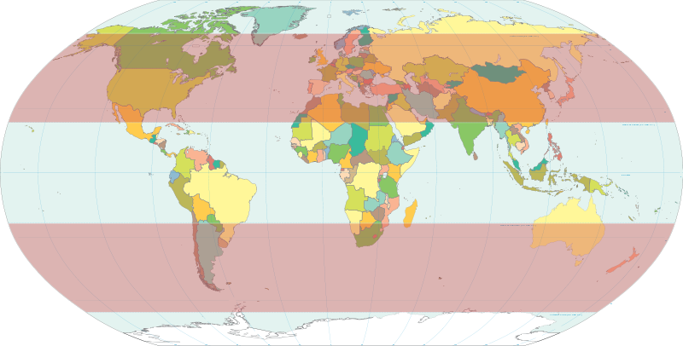
УМЕРЕНА КЛИМАТСКА ЗОНА

Slide 4
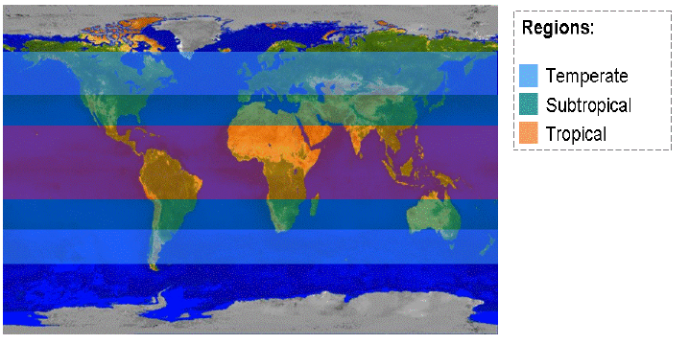
КЛИМАТСКЕ ЗОНЕ (ПОЈАСЕВИ)
Климатски појасеви
Умерени
Суптропски
Тропски
40˚
23.5˚
23.5˚
40˚

Slide 5
УМЕРЕНА КЛИМАТСКА ЗОНА
Температаурна колебања повећавају се са удаљавањем од океана, па се разликују:
Умерена влажна или маритимна
Умерена сува или континентална клима
где се срећу различити биоми:
Биом листопадних шума умерене зоне
Биом степе
Биом пустиња умерене зоне
Биом тајге*
*биће описан у следећем предавању

Slide 6
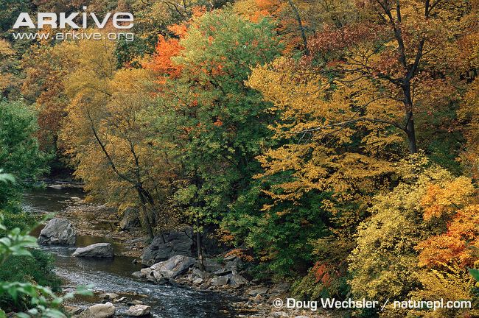
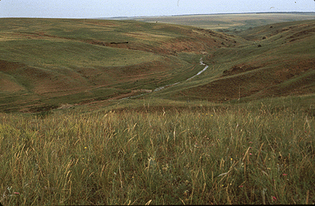
БИОМИ УМЕРЕНЕ КЛИМЕ
Умерена влажна: Умерена сува:
листопадне шуме и ливаде ► ► ► степе и пустиње
Пример Евроазије:
Умерена влажна (маритимна) клима са листопадним шумама распрострањена је на западу и истоку Евроазије а између је огромна област са сувом континенталном климом покривеном степском, полупустињском и пустињском вегетацијом

Slide 7
БИОМ ЛИСТОПАДНИХ ШУМА УМЕРЕНЕ ЗОНЕ
Северна полулопта:
Обухвата шумску област Европске Русије (јужно од линије Санкт Петерсбург – Нижњи до јужних граница шумостепе), целу западну Европу (изузев Средоземља), јужни део западног Сибира, средњи ток Амура, на далеком истоку Манџурију, источне делове Кине, јужни Сахалин, северна Јапанска острва (Хокаидо), а у Северној Америци источни део САД - област Великих Језера и део Британске Колумбије и Орегона.
Јужна полулопта: југ Чилеа и Јужно Острво Новог Зеланда

Slide 8
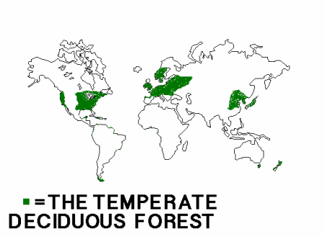
БИОМ ЛИСТОПАДНИХ ШУМА УМЕРЕНЕ ЗОНЕ

Slide 9
БИОМ ЛИСТОПАДНИХ ШУМА УМЕРЕНЕ ЗОНЕ
Зиме нису сурове али се температура пада испод 0˚С, образује снежни покривач. Лета су кишна и топла али не прелазе 22˚С.
На развој листопадних шума снажан утицај има влажна океанска (маритимна) клима:
Атлантског океана – западна Европа и источни део САД и
Тихог океана – Манџурија, исток Кине, Сахалин, северна Јапанска острва

Slide 10
БИОМ ЛИСТОПАДНИХ ШУМА УМЕРЕНЕ ЗОНЕ
Оптимални температурни услови поклапају се временски са периодом максималних падавина (лето), што омогућава бујан развој листопадне вегетације мезофилног типа – лишћарске листопадне шуме (ДРВЕЋЕ!!!)
Мезофилна вегетација – прилагођена на оптималну влажност
**према прилагођености на различите нивое влажности постоје још и хигрофилне биљке –прилагођене на високу влажност и ксерофилне – прилагођене на сушу

Slide 11
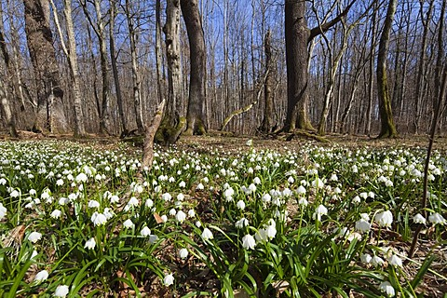
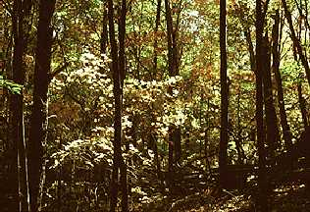
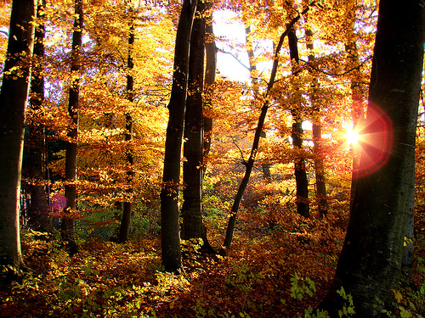
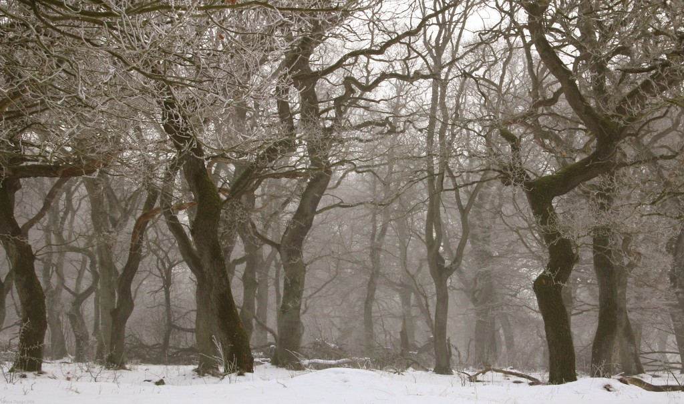
БИОМ ЛИСТОПАДНИХ ШУМА УМЕРЕНЕ ЗОНЕ

Slide 12
ВЕГЕТАЦИЈА ЛИСТОПАДНИХ ШУМА УМЕРЕНЕ ЗОНЕ
Прилагођености биљака на влажност:
Маритимна влажна клима омогућава развој дрвећа и жбунова, односно шума
Биљке имају широке и крупне листове велике транспирационе површине. Листови су пљоснати и танки, мекани, са танком кутикулом (јер не морају да се бране од суше). Типичан представник је буква.
У сушнијим деловима даље од океана заступљене су шуме храста (ксероморфније грађе, са урезаним кожастим листовима обраслим длакама – да би се смањила транспирација).
Лишће опада у јесен, што омогућава биљкама да преживе неповољан зимски период, па је зими шума без лишћа. Зими влада физиолошка суша – корен не може да упије влагу из хладне земље, па је битно смањити транспирацију воде са листова – зато опада лишће!!!

Slide 13
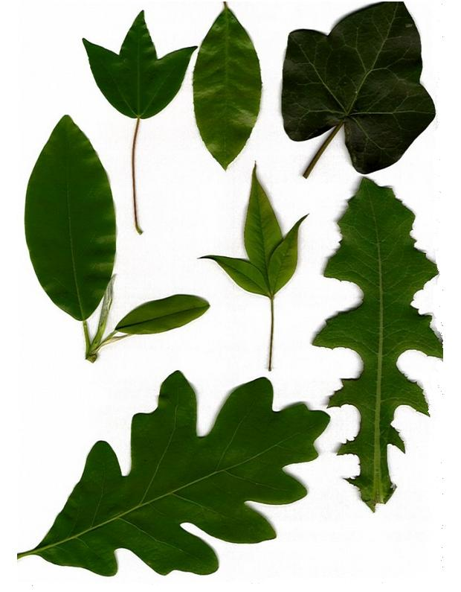
Листови мезоморфне грађе у листопадним шумама умерене зоне

Slide 14
ВЕГЕТАЦИЈА ЛИСТОПАДНИХ ШУМА УМЕРЕНЕ ЗОНЕ
Прилагођености биљака на светлост:
Цветање је у пролеће пре листања, што омогућава опрашивање ветром (најчешће).
Листопад диктира светлосни режим шуме током године, па постоје два светлосна максимума – пролећни и јесењи.
Спратовност: два спрата дрвећа, спрат жбунова, један или више спратова зељастих биљака и приземни спрат маховина, лишајева и алги.
Лети у буковим шумама скоро ни нема приземног спрата биљака због недовољне осветљености. У светлијим храстовим и нарочито брезовим шумама постоји приземан спрат вегетације.

Slide 15
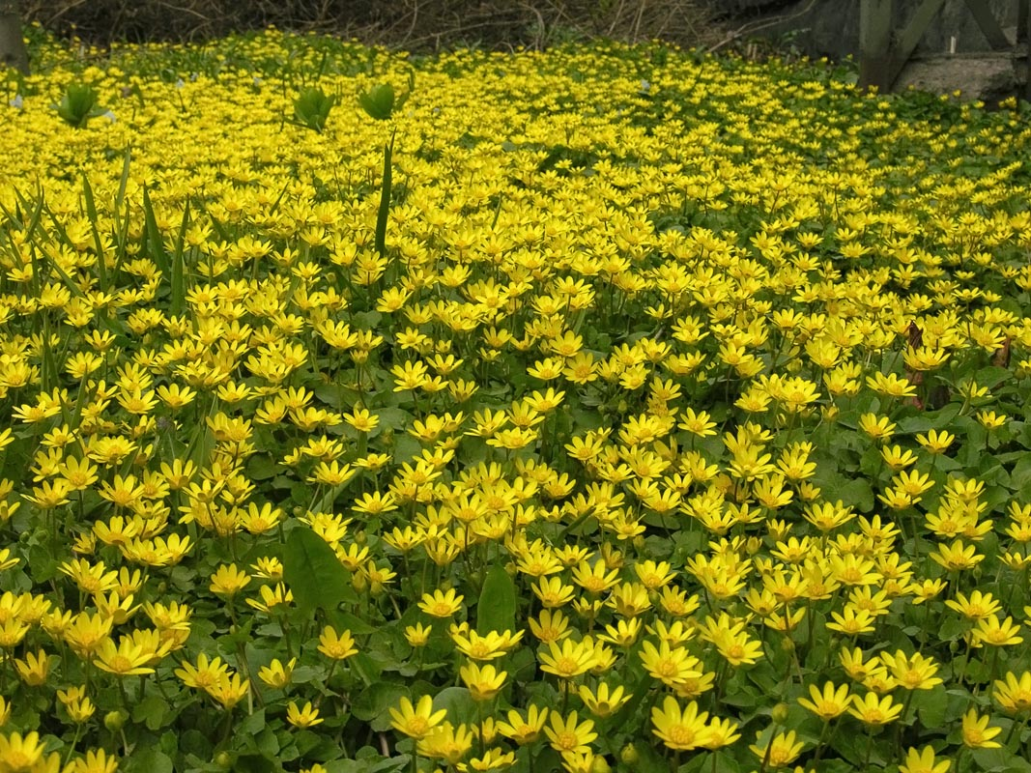
ВЕГЕТАЦИЈА ЛИСТОПАДНИХ ШУМА УМЕРЕНЕ ЗОНЕ
У нижим спратовима шуме развијају се вишегодишње зељасте ефемере (једногодишње) и ефемероиде (вишегодишње) које користе кратак период веће осветљености у пролеће пре него што је шума
пролистала, да би
завршиле свој
вегетативни циклус.
Ефемера Златоуста

Slide 16
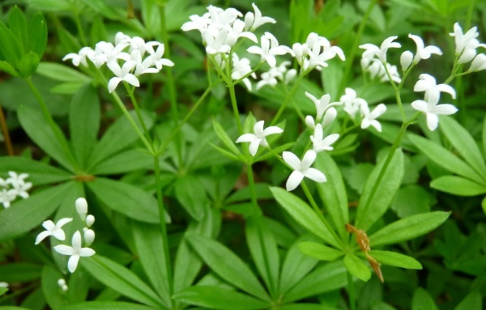
ВЕГЕТАЦИЈА ЛИСТОПАДНИХ ШУМА УМЕРЕНЕ ЗОНЕ
Скиофите су врсте биљака нижих спратова захваљујући засићености ваздуха са СО₂ при тлу и поред мале осветљености могу вршити интензивну фотосинтезу
и прoдужити
вегетативни
циклус током
целе године.
Скиофита лазаркиња

Slide 17
ФЛОРА ЛИСТОПАДНИХ ШУМА УМЕРЕНЕ ЗОНЕ
У умереној зони заступљене су чисте и мешовите листопадне шуме букве, храста, брезе, кестена, јавора, јасена, платана, липе, врбе, тополе (сваки овај род има више врста). Жбун: леска
Лијане: хмељ, бршљан, дивља лоза
Зељасте биљке:папрати, више врста трава и оштрика, медвеђи лук
Приземни спрат: маховине, лишајеви (могу бити на тлу а неке врсте су и епифите на стаблима), алге
ГЉИВЕ!!! (посебно царство, нису биљке)

Slide 18
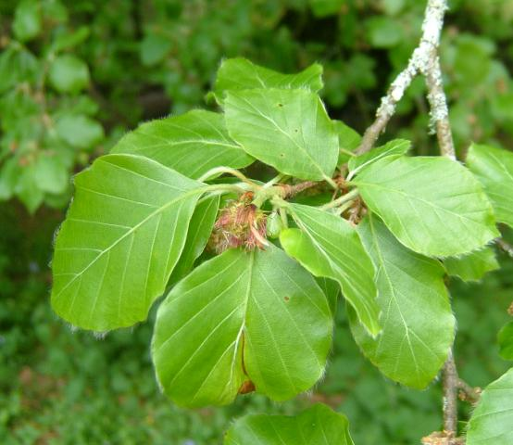
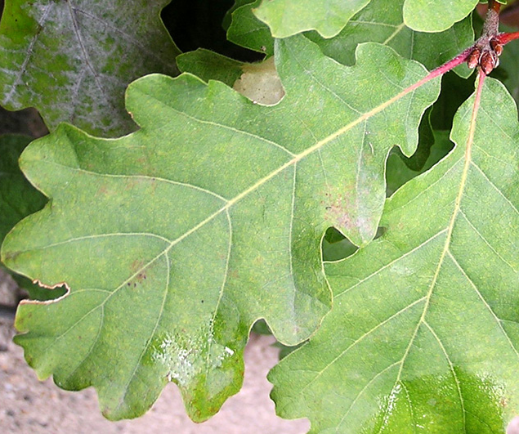
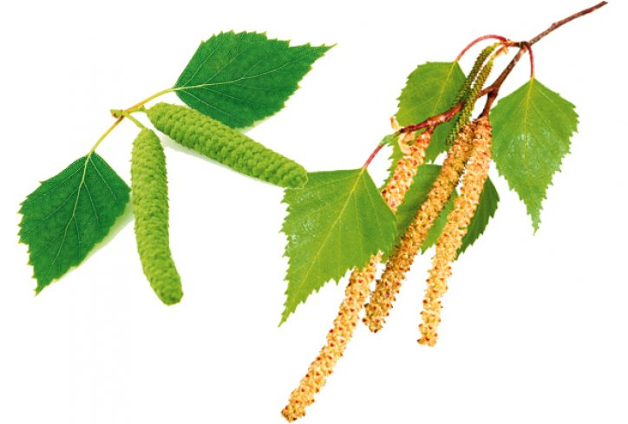
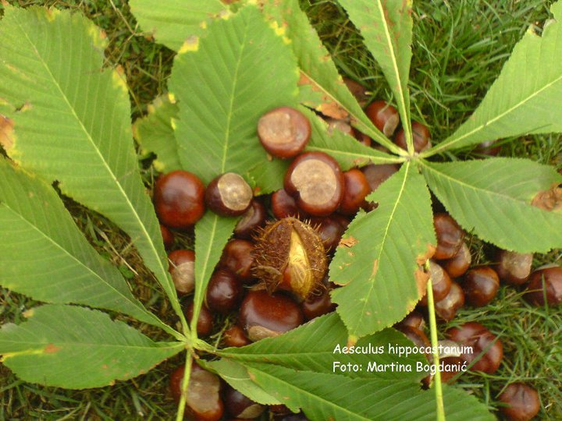
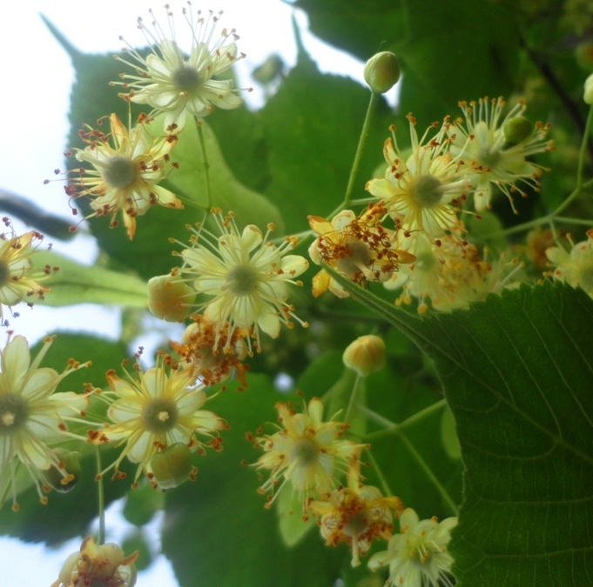
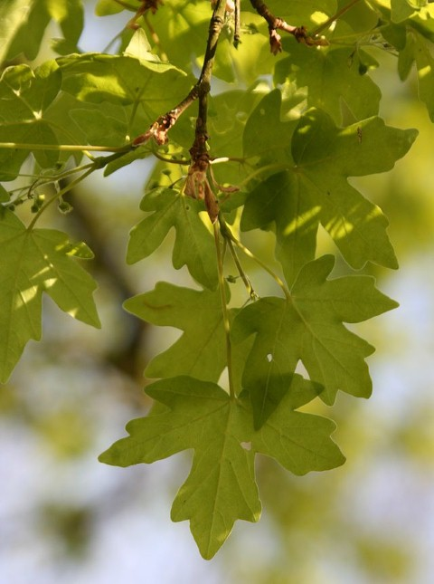
ФЛОРА ЛИСТОПАДНИХ ШУМА УМЕРЕНЕ ЗОНЕ
Буква Храст Бреза
Кестен Липа Јавор

Slide 19
ФАУНА ЛИСТОПАДНИХ ШУМА УМЕРЕНЕ ЗОНЕ
Прилагођености животиња:
Лети - повољни температурни услови, обиље вегетације за исхрану; основна храна биљоједа су храстови и букови жиреви, лешник, гљиве, семење
Зими - недостатак хране, хладноћа, снег: неке птице се селе, неке животиње падају у зимски сан: слепи миш, јеж, јазавац, медвед

Slide 20
ФАУНА ЛИСТОПАДНИХ ШУМА УМЕРЕНЕ ЗОНЕ
Биљоједи инсекти: јеленак, зоље шишарице (ларве се хране соковима лишћа, а биљке реагују стварањем израслина које личе на шишарке), лептирови (губар)
Водоземци: шарени даждевњак, жаба крекетуша (гаталинка), шумска жаба
Гмизавци: гуштери зелембаћ и слепић (базноги гуштер), змије белоушка, смук, шарка и поскок
Птице: детлићи, вуга, зеба, шумска шева, сенице, дроздови, славуј, црвендаћ
Сисари:
Биљоједи – пух, миш, зец, хрчак, веверица, јелен, дивља свиња, срна
Инсективоре – кртица, јеж
Грабљивице - рис, вук, дивља мачка, мрки медвед, куна златица, твор, ласица

Slide 21
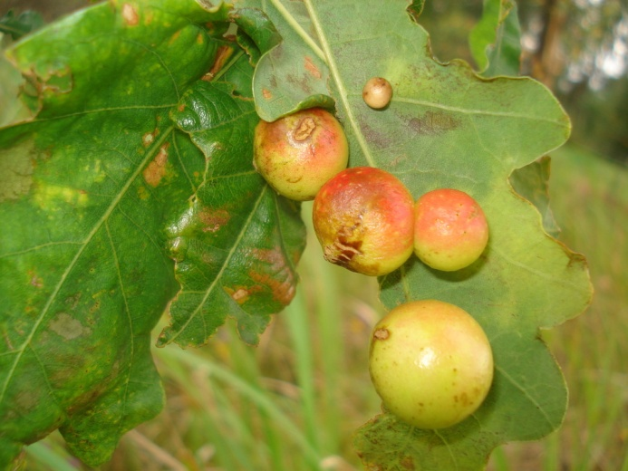
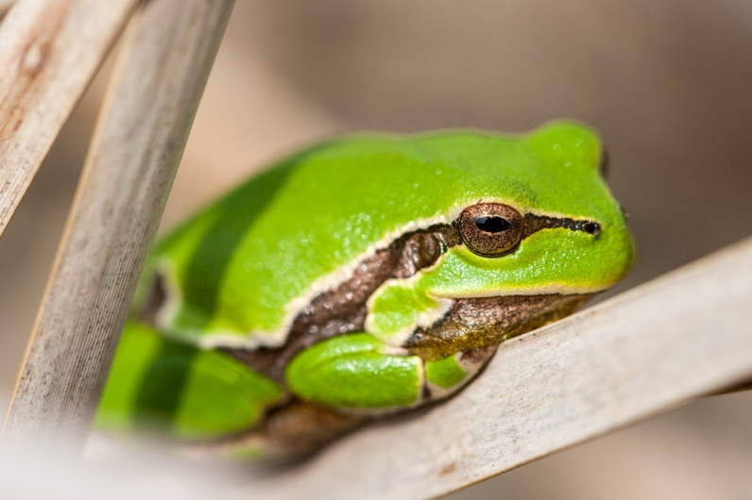
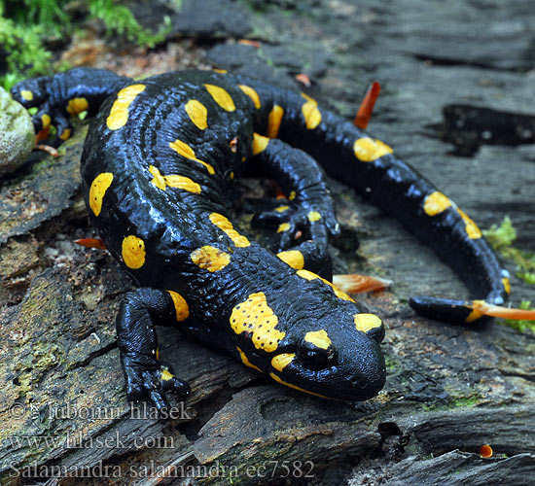
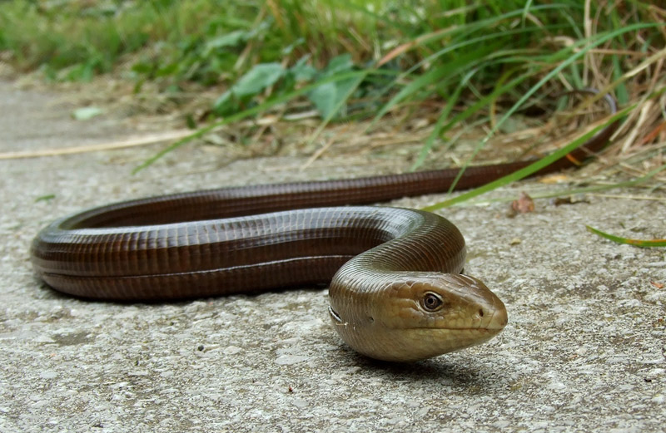
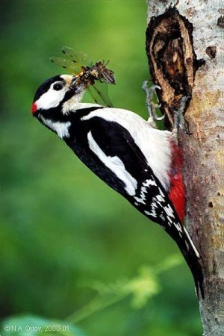
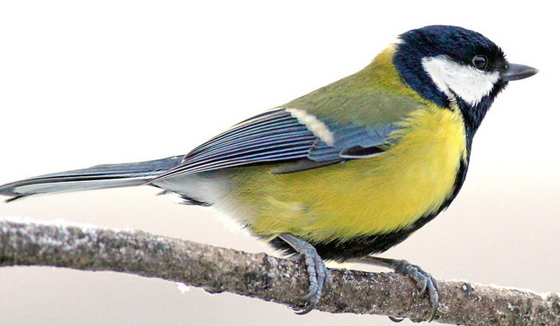
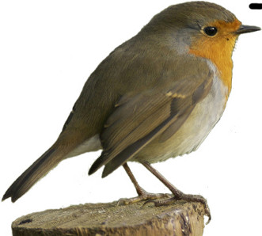
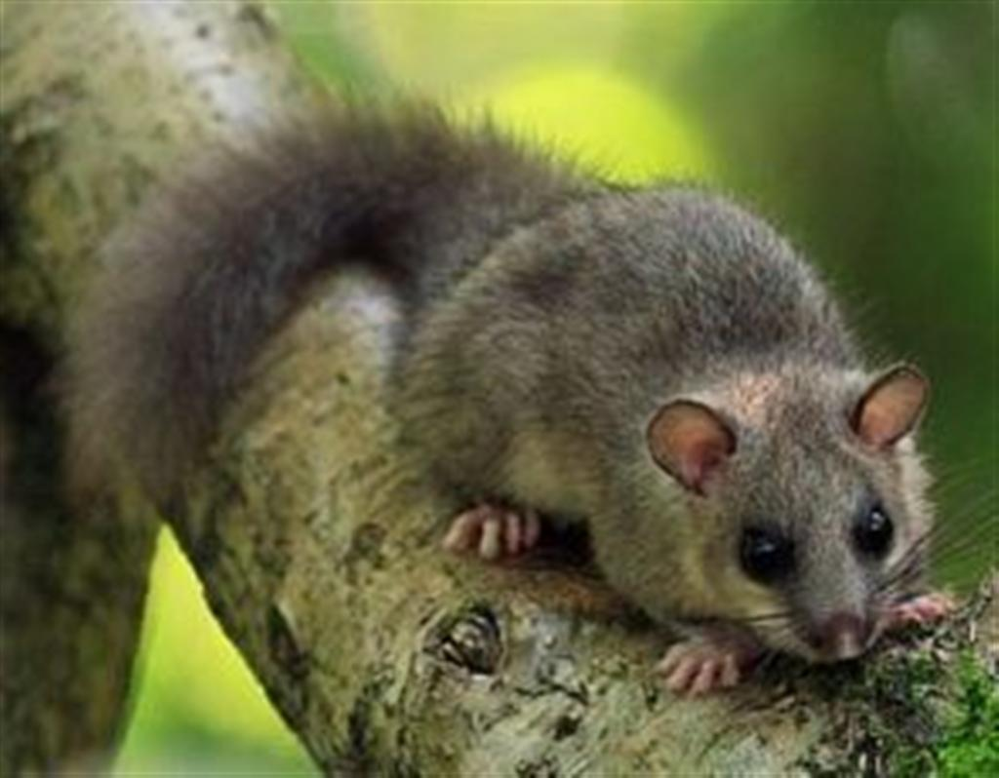
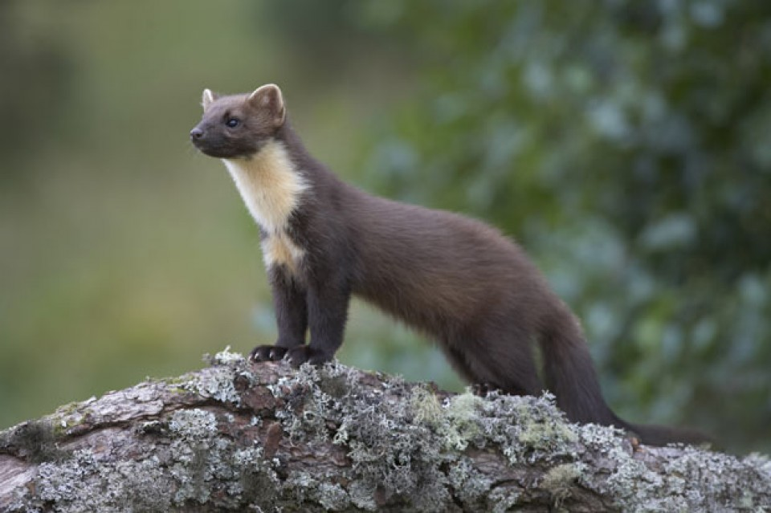
Шарени даждевњак
Оса шишарица гаталинка
Гуштер слепић Сеница Детлић
Црвендаћ Пух Куна златица

Slide 22
БИОМ СТЕПЕ
Евроазија: од Дунавске низије (Војводина, мађарска и украјинска степа), кроз јужне делове бившег СССР (Јужни део европске Русије, Киргистан, Казахстан, Туркменистан, Таџикистан), Авганистан, Монголија до североисточне Кине. На северу се граничи са четинарским шумама (биом тајге), а на југу са пустињама (није оштра граница, постоји прелазна вегетација шумостепе и полупустиња).
Северна Америка – западни и централни део: прерије.
Јужна Америка: исток и североисток Аргентине, Уругвај (пампаси)
Африка: крајњи југоисток

Slide 23
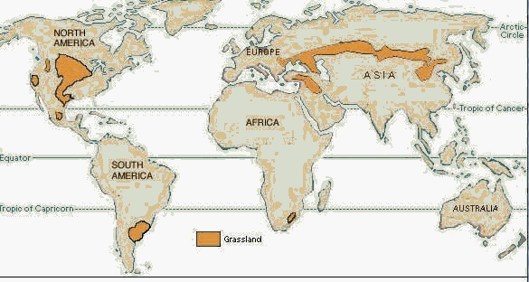
БИОМ СТЕПЕ

Slide 24
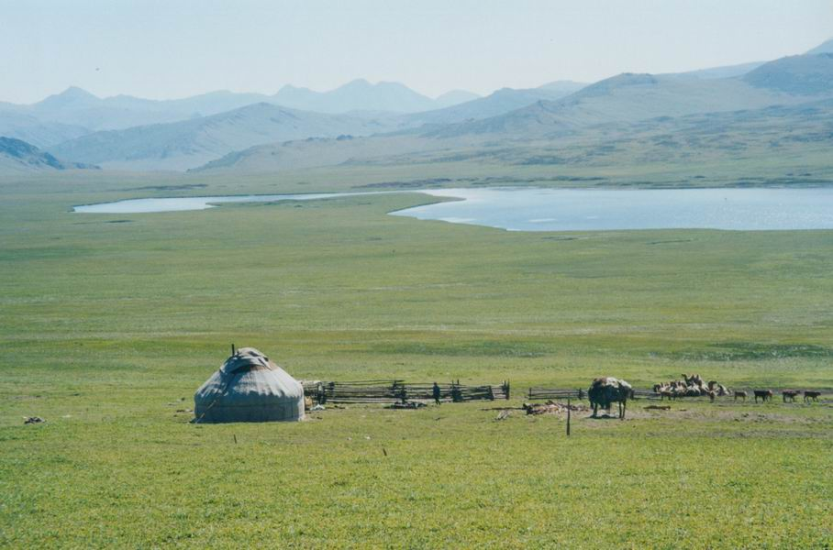
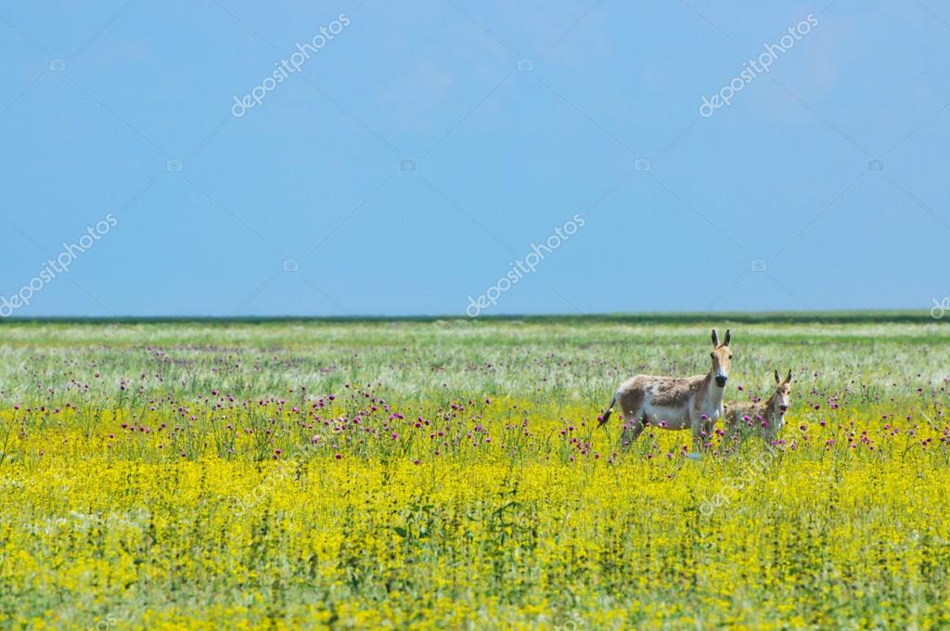
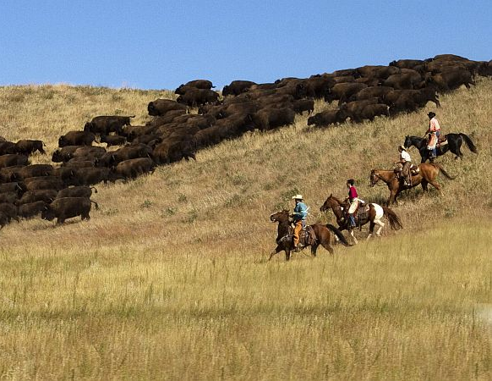
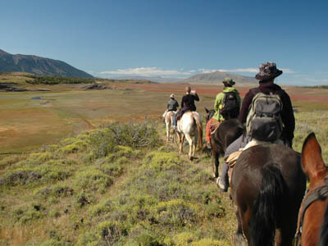
Монголска степа Степа у пролеће
Аргентински пампас Северноамеричка прерија

Slide 25
БИОМ СТЕПЕ
Климатске карактеристике:
Изразито континентална клима - лета топла(до 23˚С), релативно сува, зиме хладне, некад оштре – изражена смена годишњих доба! (*разлика од савана)
Мала количина падавина условљена је удаљеношћу од океана или позицијом у залеђу планинског ланца – кишне сенке (прерије у Северној Америци су у кишној сенци Стеновитих планина)
Земљиште: чернозем
Некада су пре развоја пољопривреде степе заузимале огромне површине Евроазије и Северне Америке

Slide 26
ВЕГЕТАЦИЈА СТЕПЕ
НЕМА ДРВЕЋА! (разлика од савана)
ВЕГЕТАЦИЈА ЗАТВОРЕНОГ ТИПА – биљке потпуно покривају земљиште (разлика од савана)
Велике површине су покривене биљкама из фамилије ТРАВА!!!
Доминантне биљке степа су бусенасте траве
Велика разноврсност биљака
Динамичне фенолошке промене током године – у сваком годишњем добу степа изгледа потпуно различито!

Slide 27
ВЕГЕТАЦИЈА СТЕПЕ
Ксерофилна вегетација има различите стратегије прилагођавања на сушу:
Бране се од претеране транспирације (одавања воде преко листова) на више начина:
бусенасте траве имају уске листове који се за време суше увијају у цев
длакави листови (неке врсте жалфије)
слој воска на стаблу и листовима (еуфорбије)
тврди листови
листови постављени окомито
Чувају воду у ткивима:
сукуленте имају меснате листове пуне воде
Имају дубоке коренове (луцерка)
Ефемере и ефемероиде - мезофите кратког вегетативног периода, користе кратке периоде влаге и повољне температуре
Котрљани – лоптасте биљке које се након сазревања семена одвајају од земље и ношене ветром се котрљају и расипају семе
Степски жбунови и полужбунови
Маховине, алге, лишајеви

Slide 28
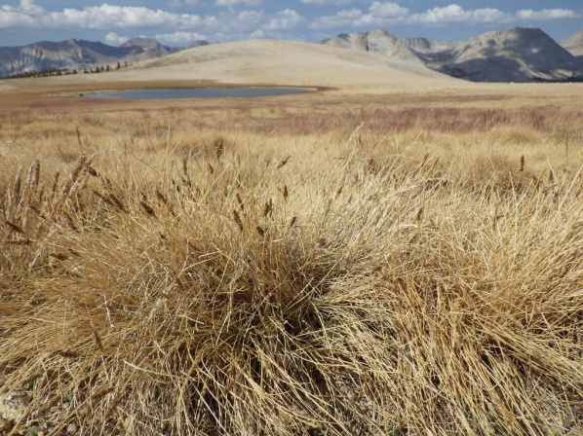
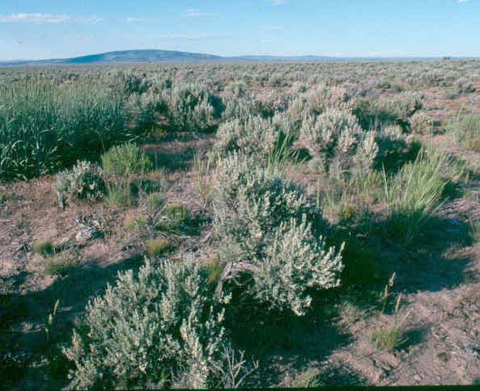
ФЛОРА СТЕПЕ
Бусенасте траве рода Stipa (ковиље), Carex (оштрика) пелин, љуљ, вијук, пиревина, лала, различак, здравац, гипсофила–
тзв ливадске биљке
Трава Оштрика
Жбунови пелина

Slide 29
ФАУНА СТЕПЕ
Главна храна у степи је ТРАВА, стога има пуно животиња које пасу
Прилагођености на живот у степама:
Живот под земљом – кртице, многи инсекти, глодари
Тркачи – сисари (антилопе, дивљи магарци, шакали) и птице (јаребица)
Скакачи (скакавци, скочимиши)
На Евроазијском континенту карактеристичне животињске врсте степе су:
Многобројни инсекти, гмизавци (гуштери, змије шарке)
Птице: стрнадице (сродне врапцима), јаребице, Сисари: глодари (мрмот, текуница), степска лисица, монголски гербил, саига антилопа, рис

Slide 30
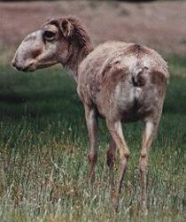
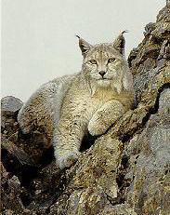
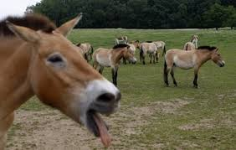
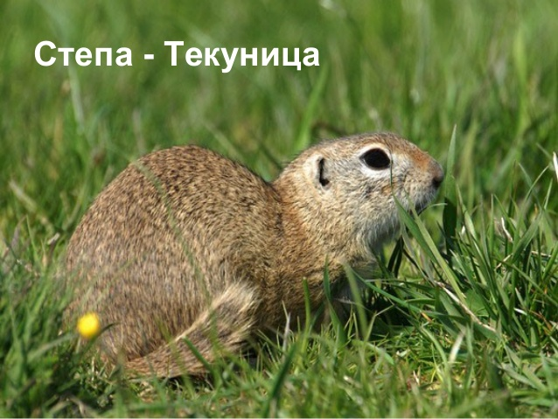
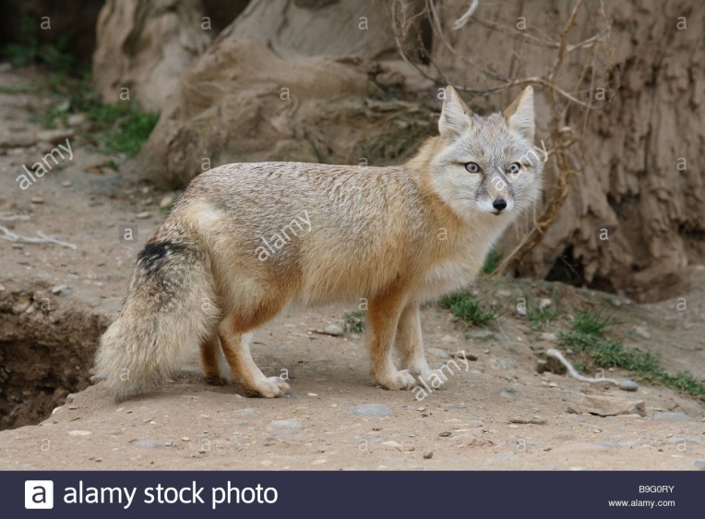
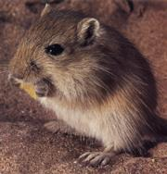
Евроазијске степе
Бизон
Рис Саига антилопа
Дивљи магарац
Степска лисица
Монголски гербил

Slide 31
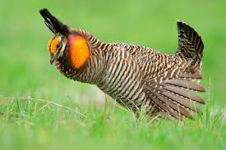
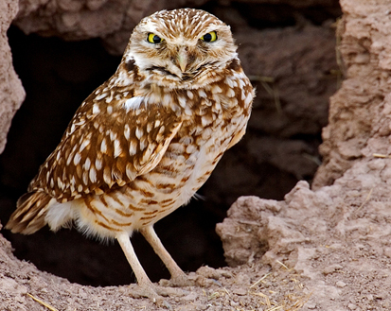
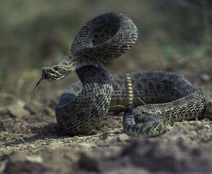
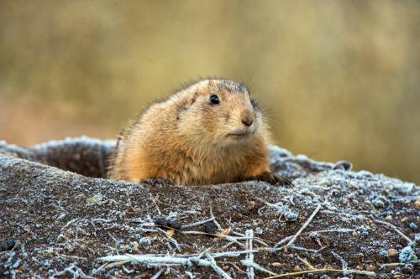
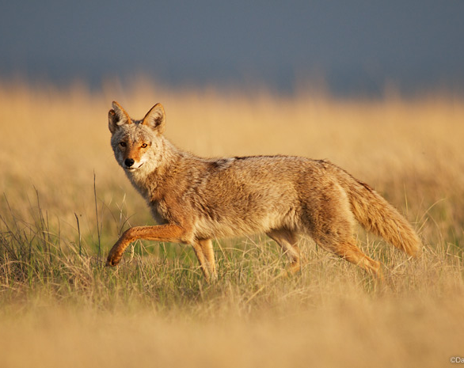
Северноамеричке прерије: змије звечарке, преријска кока, подземна кукумавка, преријско куче, којоти, бизони
подземна кукумавка
звечарка
Преријска кока
преријско куче
којот

Slide 32
ПУСТИЊЕ УМЕРЕНЕ ЗОНЕ
Већина сувих пустиња налази се у суптропским пределима али праве пустиње умерене зоне су:
У Азији – пустиња Гоби, и арало-каспијско-туранске пустиње (Бухара у Узбекистану, Каракум, Такламакан)
Северна Америка: пустиње Великог Басена, Калифорнија - Мохаве пустиња, Колорадо
Јужна Америка: Атакама у подножју Анда, Патагонијска пустиња

Slide 33
ПУСТИЊЕ УМЕРЕНЕ ЗОНЕ
Климатске карактеристике:
Врло топла и сушна лета (до +50˚С), зиме су хладне и дуге (до -40˚С), падавина има зими (снег)
Недостатак влаге је последица минималне количине падавина (физичка суша) у сувим пустињама или, ако има падавина и влаге у земљишту али услед ниских температура, корен не може да је користи (физиолошка суша) у хладним пустињама
У односу на подлогу постоје и слане пустиње где је тле препуно соли, глиновите, пешчане и камените пустиње

Slide 34
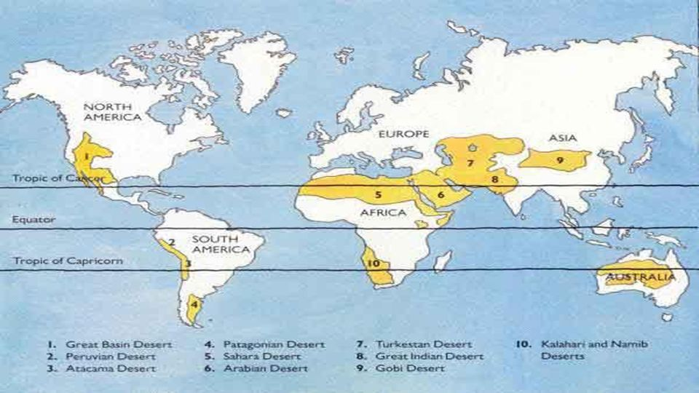
ПУСТИЊЕ

Slide 35
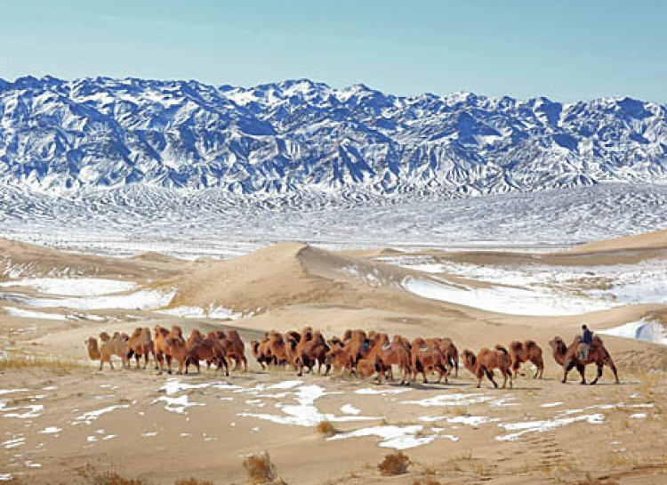
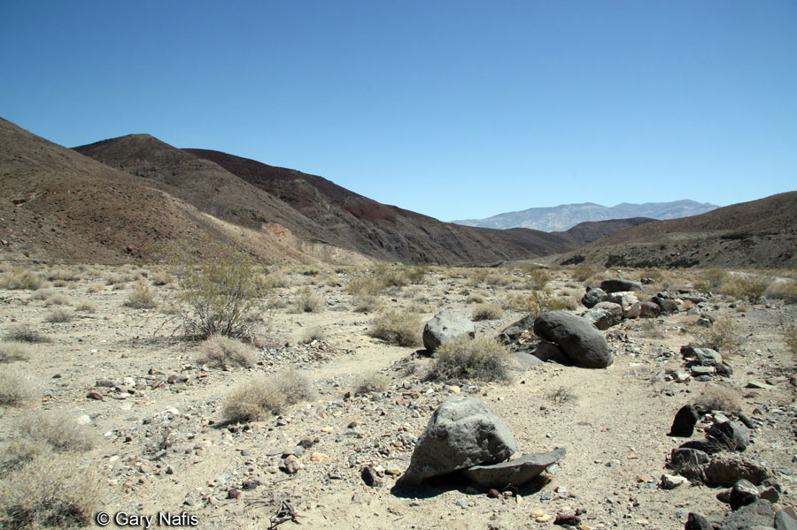
ПУСТИЊЕ УМЕРЕНЕ ЗОНЕ
Недостатак влаге код ових пустиња последица је континенталне климе, односно удаљености од океана или кишне сенке у залеђу високих планина. Влага углавном потиче од топљења снега који пада зими.
Гоби - Азија
Пустиња Великог Басена (Северна Америка

Slide 36
ВЕГЕТАЦИЈА ПУСТИЊА УМЕРЕНЕ ЗОНЕ
Биљни покривач је разређен (отворени тип вегетације) или га нема.
НЕМА ДРВЕЋА! Присутне су жбунасте, и зељасте често трновите изразито ксерофилне биљке прилагођене на недостатак влаге већи део године и велика температурна колебања
Заступљене су и ефемере

Slide 37
ФЛОРА ПУСТИЊА УМЕРЕНЕ ЗОНЕ
У зависности од подлоге (глиновита, пешчана, слана, итд) заступљене су и разне врсте биљака прилагођених на те подлоге
Пелин, ефедра
Северноамеричке пустиње – кактус цереус, еуфорбије, јука, агаве (сукуленте)

Slide 38
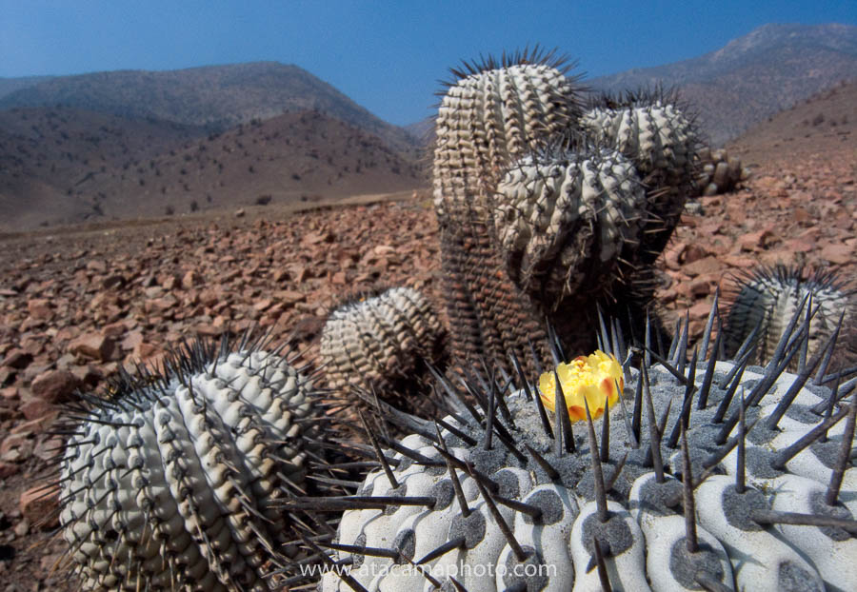
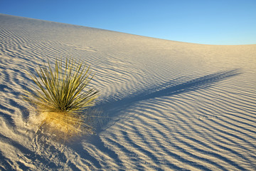
ФЛОРА ПУСТИЊА УМЕРЕНЕ ЗОНЕ
Пустиња Атакама
Јука
Кактуси Северна Америка
пелин

Slide 39
ФАУНА ПУСТИЊА УМЕРЕНЕ ЗОНЕ
Прилагођене у погледу заштите од губљења телесне воде – неки никада не пију воду, већ је добијају храном, бораве преко дана у подземним јазбинама
Инсекти (мрави, скакавци, стенице, цикаде, дивље пчеле),
Пауци,
Шкорпије
Птице: детлићи, сове, соколи, птица тркачица (С. Америка)
Водоземци: жаба чешњарка (С. Америка) проводи 10 месеци годишње закопана у земљу
Гмизавци: звечарке, гила гуштер
Сисари: ситни глодари (гербил, скочимиш), двогрба камила у пустињи Гоби у Азији, лисица, којот (С. Америка)

Slide 40
ФАУНА ПУСТИЊА УМЕРЕНЕ ЗОНЕ
Двогрба камила пустиња Гоби
Птица тркачица – С. Америка
Звечарка
Монголски гербил
Жаба чешњарка
Гила гуштер

